Slide 1
C&C++程序设计实践
河海大学计算机专业必修课
刘颜君 邓劲柏

Slide 2
课程目标
掌握一种编程环境
巩固和增强程序设计和代码实现能力
学习用C&C++语言编程
Notes:
能够使用该环境进行基于控制台输入输出及文件输入输出的C及C++程序的源代码编辑、编译连接、调试和运行。

Slide 3
成绩评定
平时成绩+课程考试
  平时成绩：出勤、课堂检查、每周作业
  课程考试：闭卷上机测试

Slide 4
内容提要
C++程序的基本组成
Visual C++ 6.0编程环境
程序调试方法
代码风格
常见编译错误

Slide 5
基本的C++程序结构
// File: hello.cpp
// this program prints the message
// “hello everyone” on the screen
#include <iostream>
int main()
{
std::cout << “hello everyone” << std::endl;
return 0;
}
程序注释
预处理命令
主程序

Slide 6
注释
C++的注释是从//开始到本行结束 ，也可以采用C风格的注释，即从/*与*/之间所有的文字都是注释，可以是连续的几行。
注释是写给人看的，而不是写给计算机的。
程序注释 ：从整体描述程序操作过程
注释也可以出现在主程序中，解释主程序中一些比较难理解的部分。
给程序添加注释是良好的程序设计风格

Slide 7
编译预处理
C++的编译分成两个阶段：预编译和编译
预编译处理程序中的预编译命令，即那些以#开头的指令
编译预处理主要有：
  库包含：用#include实现，表示程序使用了某个库
  宏定义 ：用#define实现。宏包括不带参数的宏和带参数的宏。不带参数的宏通常用来定义符号常量。带参数的宏用来定义一些较为复杂的操作。

Slide 8
库包含的格式
库是预先做好的一些工具程序。
每个库要提供一个接口，告诉库的用户如何使用库提供的功能。
库包含就是把库的接口文件放入源文件，以便编译器检查程序中对库的调用是否正确。
库包含格式：
  #include <filename>：包含了一个系统库
  #include “filename”：包含了一个用户自定义的库

Slide 9
主程序
主程序由一个或多个函数组成
每个程序都必须有一个名为main的函数，它是程序的入口。

Slide 10
函数的构成
int main() 函数头
{
std::cout << “hello everyone” << std::endl;
return 0;
}
C++的函数体必须用一对花括号括起来
函数体

Slide 11
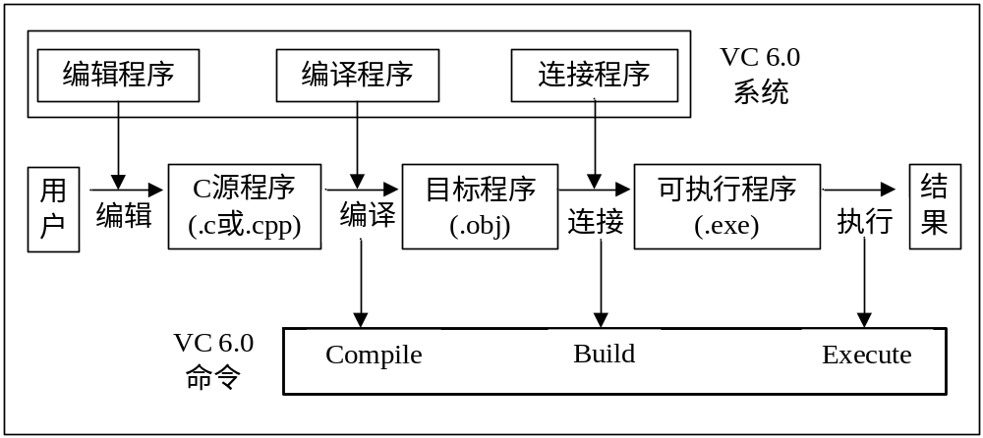
C语言程序的上机过程
C语言程序的开发步骤一般分为四步：编辑、编译、连接和执行。

Slide 12
内容提要
C++程序的基本组成
Visual C++ 6.0编程环境
程序调试方法
代码风格
常见编译错误

Slide 13
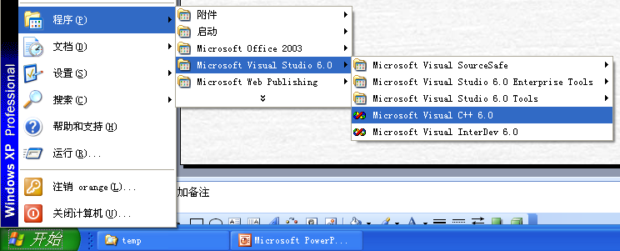
Visual C++ 6.0编程环境
Visual C++是Microsoft开发的可视化的C++集成开发环境。集代码的编辑、编译、连接、调试等功能于一体，以一种方便、友好的界面呈现在程序员面前。

Slide 14
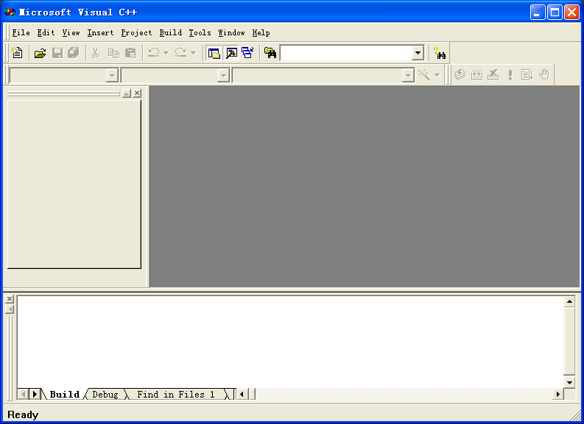
Visual C++ 6.0 初始界面
标题栏：最小化/最大化/关闭 操作文档的文件名
菜单栏
工具栏
项目工作区窗口
文档
窗口
输出窗口

Slide 15
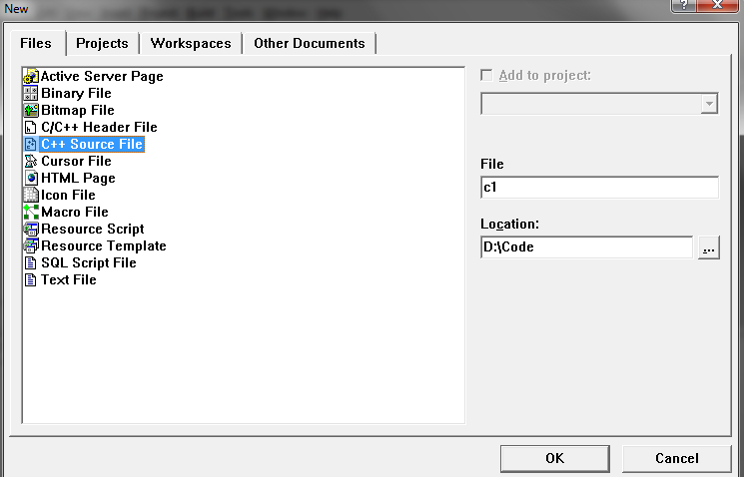
Visual C++ 6.0 新建源文件
文件页
注意：选源文件
文件名
文件存储路径可修改

Slide 16
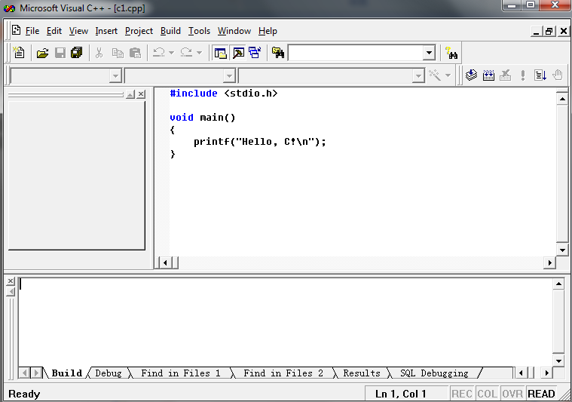
Visual C++ 6.0 编辑 / 编译 / 执行源代码
compile/编译
之后->build/组建
之后->execute/执行
也可以用快捷键
输出信息：根据编译报错信息调试

Slide 17
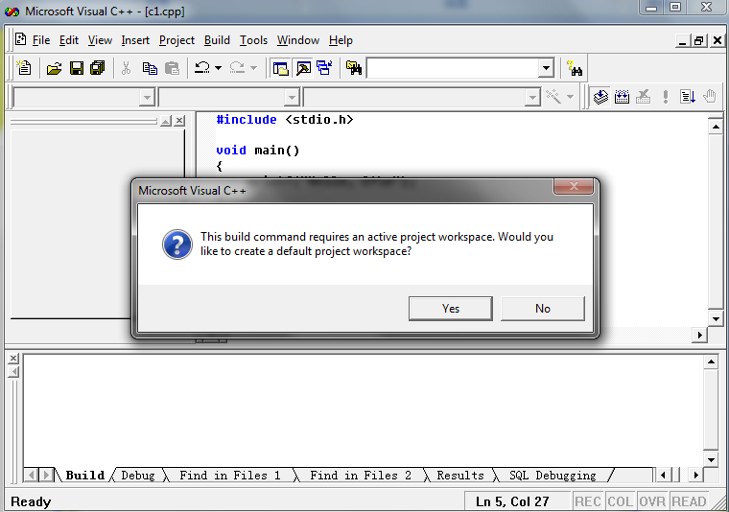
Visual C++ 6.0 要求创建工作区的提示

Slide 18
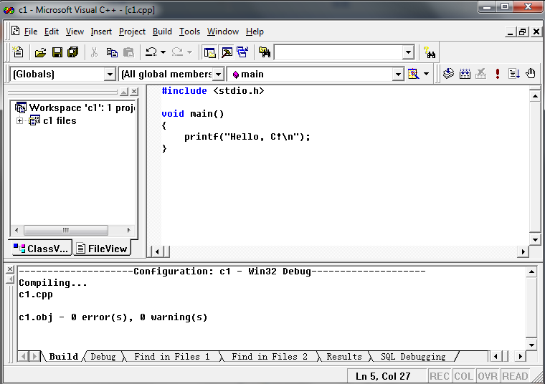
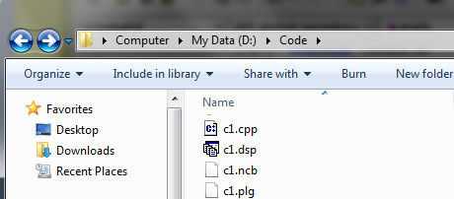
Visual C++ 6.0 默认工作区创建之后

Slide 19
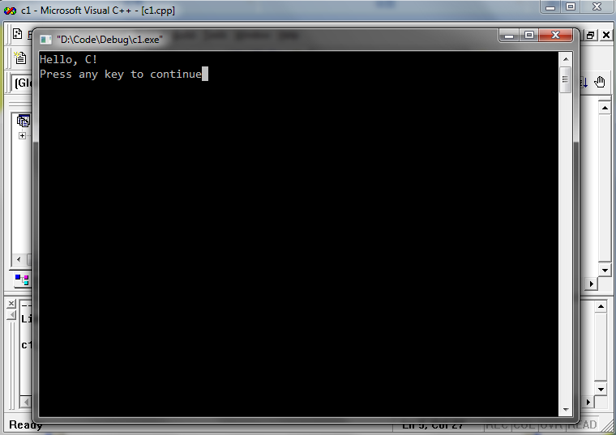
Visual C++ 6.0 程序执行结果

Slide 20
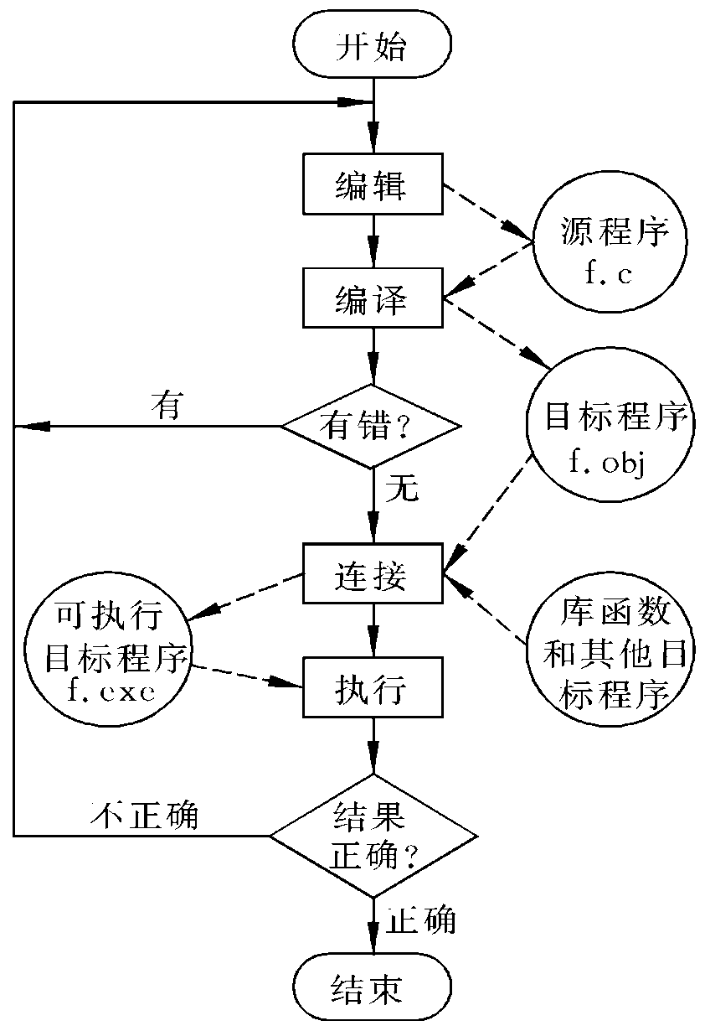
上机步骤
Compile（编译）命令
Build（组建）命令
Execute（执行）命令

Slide 21
Visual C++ 6.0 的工程
Visual C++ 6.0 编译环境中
  工作区，管理工程，配置文件.dsw （一个工作区可以有若干个工程，其中有且只有一个工程是active的）
  工程（Project），配置文件.dsp（一个工程对应一个程序，可以包含若干个源文件.cpp和头文件.h，还有其他配置文件）

Slide 22
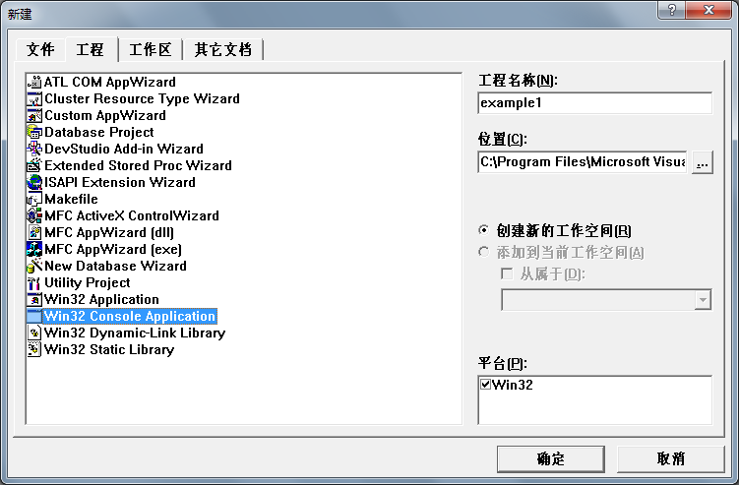
Visual C++ 6.0 新建工程
选择“文件|新建”命令，弹出“新建”对话框。在“工程”选项卡中，选择工程类型“Win32 Console Application”选项。在“工程名称”文本框中键入工程名，如example1；在“位置”文本框中输入或选择工程所在位置
工程页
工程名
注意：选工程类型

Slide 23
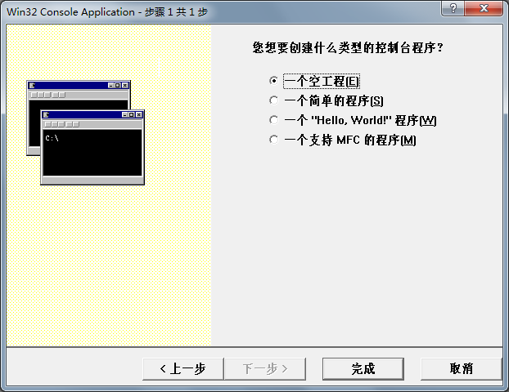
Visual C++ 6.0 选择建立一个空工程
单击“确定”按钮,弹出“Win32 Console Application – 步骤1共1步”对话框，在对话框中选择“一个空工程”单选按钮。
单击“完成”按钮。你会看到一个“新建工程信息”对话框，它告诉你都选择了哪些选项；单击“确定”按钮后,接着按如下步骤创建示例程序。

Slide 24
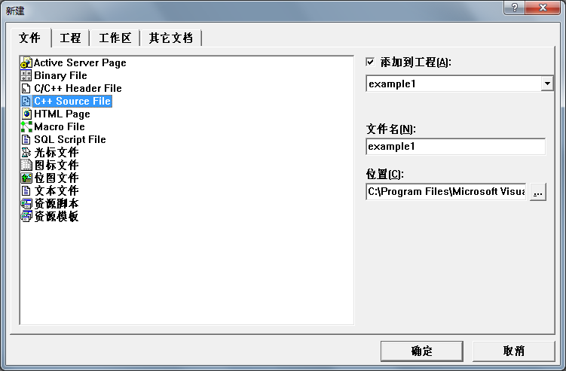
Visual C++ 6.0 往空工程添加源文件
选择“文件|新建”命令，弹出“新建”对话框，在“文件”选项卡中选择“C++ Source File”选项。在“文件名”文本框中键入源程序文件名example1（Visual C++6.0会自动添加文件扩展名）；单击“确定”按钮。系统显示一个空的C++源文件。随后的编辑编译执行与之前介绍的步骤相同。

Slide 25
多个程序的管理
当我们完成一道程序习题之后，如果按照新建文件的方法进行下一道程序习题的编辑，系统会默认新建的源文件属于上一个程序，由此造成错误
解决办法：
  在原来的源文件上擦掉重写源代码。
  关闭/新建工作区 。“文件->关闭工作区”
  在同一个工作区下管理多个工程。

Slide 26
内容提要
C++程序的基本组成
Visual C++ 6.0编程环境
程序调试方法
代码风格
常见编译错误

Slide 27
程序调试的一般过程
人工检查
  细心阅读是最有效的排错技术
上机调试
  确定出错位置：系统提示的出错行不一定是真正错误所在
  多条错误信息：关注第一条；每修改一条后再编译一次
  不要放过警告信息。
运行分析
  编译通过不等于运行正确
  借助调试工具观察变量变化

Slide 28
调试程序的常用手段
标准数据检验
  比较实际运行结果和预期结果，检查可能的逻辑错误
程序跟踪
  利用VC的单步执行一句一句执行程序
  在程序关键的位置中设置断点
边界检查
  for，while等循环体的边界
  每个分支选择
简化程序
  减少循环次数，缩小数组规模
  注释屏蔽某些次要程序段

Slide 29
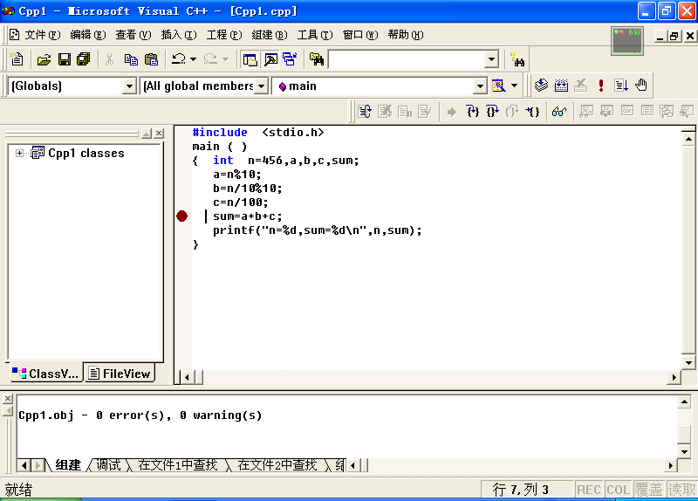
Visual C++ 6.0 设置断点
在需要设置断点的行上单击鼠标右键，在弹出的快捷菜单上选择“Insert Breakpoint”命令，或者把光标移动到要设置断点的行上，然后按功能键F9

Slide 30
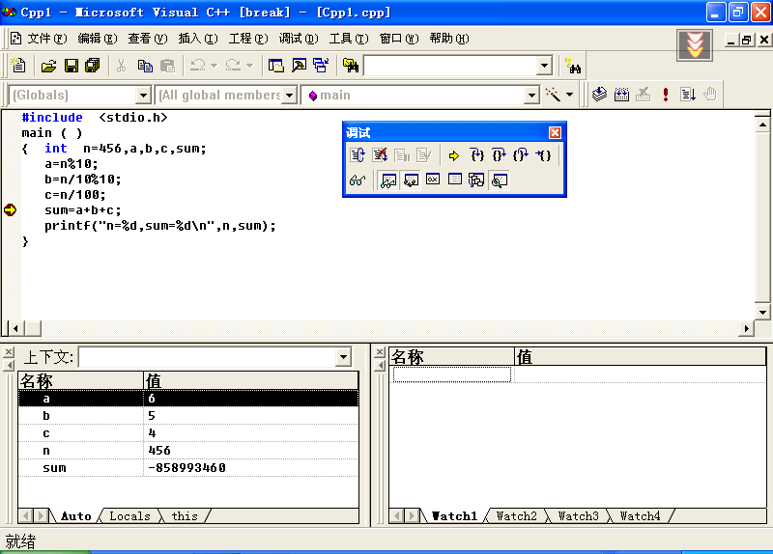
Visual C++ 6.0 进行调试
选择“组建|开始调试|Go”，或者按F5键，程序开始运行在Debug（调试）状态，一个DOS窗口出现，并暂停在断点处，可以看到有一个小箭头，它指向即将执行的代码。Developer Studio窗口的外观有两个变化：一是增加了Debug菜单；二是用Variables和Watch窗口取代了原来的输出窗口。

Slide 31
内容提要
C++程序的基本组成
Visual C++ 6.0编程环境
程序调试方法
代码风格
常见编译错误

Slide 32
代码风格
为什么要培养良好的代码风格？
  软件开发本质上是一个团队高度协作的创造工作！
  编程时应强调的一个重要方面是程序的易读性，在保证软件的速度等性能指标能满足需求的情况下， 能让其他程序员容易读懂并能重用你的程序。
代码的五个基本要求
  可读性
  可重用性
  程序健壮性
  可移植性
  可维护性

Slide 33
标识符的命名
匈牙利命名法为C程序标识符的命名定义了一种非常标准化的方式，这种命名方式是以两条规则为基础的：
变量的名字以一个或者多个小写字母前缀开头， 前缀能够体现变量数据类型、作用域等信息。
在标识符内，前缀以后就是一个或者多个第一个字母大写的单词，这些单词清楚地指出了该标识符 的作用。

Slide 34
程序书写格式注意事项
正确使用缩进
首先，一定要有缩进，否则代码的层次不明显。
缩进应为4个空格较好。需要缩进时一律按Tab键， 或一律按空格键，不要有时用Tab键缩进，有时用空格键缩进。
一般开发环境都能设置一个Tab键相当于多少个空格，此时就都用Tab键。

Slide 35
程序书写格式注意事项
行宽与折行
一行不要太长，不能超过显示区域。以免阅读不便。 太长则应折行。折行最好发生在运算符前面，不要 发生在运算符后面
示例
if( Condition1() && Condition2()
&& Condition3() ) {
}

Slide 36
程序书写格式注意事项
注意‘{’, ‘}’位置不可随意，要统一
  如果写了：
  if ( condition1() ) {
  DoSomething();
  }
  别处就不要写
  if( condition2())
  {
  DoSomething() ;
  }

Slide 37
程序书写格式注意事项
变量和运算符之间最好加1个空格
int nAge = 5;
nAge = 4;
if( nAge >= 4 )
printf( “%d”,nAge);
for( i = 0; i < 100; i ++ );

Slide 38
内容提要
C++程序的基本组成
Visual C++ 6.0编程环境
程序调试方法
代码风格
常见编译错误

Slide 39
常见编译错误（1）
fatal error C1010: unexpected end of file while looking for precompiled header directive。
  寻找预编译头文件路径时遇到了不该遇到的文件尾。(一般是没有#include "stdafx.h")
fatal error C1083: Cannot open include file: ‘R…….h’: No such file or directory
  不能打开包含文件“R…….h”：没有这样的文件或目录。
error C2018: unknown character ‘0xa3′
  不认识的字符’0xa3′。(一般是汉字或中文标点符号)
error C2057: expected constant expression
  希望是常量表达式。(一般出现在switch语句的case分支中使用了变量)
error C2065: ‘IDD_MYDIALOG’ : undeclared identifier
  “IDD_MYDIALOG”：未声明过的标识符。

Slide 40
常见编译错误（2）
error C2082: redefinition of formal parameter ‘bReset’
  函数参数“bReset”在函数体中重定义。
error C2143: syntax error: missing ‘:’ before ‘{’
  句法错误：“{”前缺少“;”。
error C2196: case value ‘69′ already used
  值69已经用过。(一般出现在switch语句的case分支中)
error C2660: ‘SetTimer’ : function does not take 2 parameters
  “SetTimer”函数不传递2个参数。
error C4716: ‘CMyApp::InitInstance’ : must return a value
  “CMyApp::InitInstance”函数必须返回一个值。

Slide 41
常见编译错误（3）
LINK : fatal error LNK1168: cannot open Debug/P1.exe for writing
  连接错误：不能打开P1.exe文件，以改写内容。(一般是P1.Exe还在运行，未关闭)
error LNK2001: unresolved external symbol "public: virtual _ _thiscall C……::~C……(void)"
  连接时发现没有实现的外部符号(变量、函数等)。
function call missing argument list
  调用函数的时候没有给参数。
unexpected end of file while looking for precompiled header directive
  在寻找预编译头文件时文件意外结束，编译不正常终止可能造成这种情况
error LNK2001: unresolved external symbol _VerQueryValueA@16
error LNK2001: unresolved external symbol __imp__CreateToolbarEx@52
error LNK2001: unresolved external symbol __imp__CreateStatusWindowA@16
error LNK2001: unresolved external symbol __imp__InitCommonControlsEx@4
  缺少version.lib,comctl32.lib

Slide 42
常见Warning
warning C4035: ‘f……’: no return value
  “f……”的return语句没有返回值。
warning C4553: ‘= =’ : operator has no effect; did you intend ‘=’?
  没有效果的运算符“= =”;是否改为“=”?
warning C4700: local variable ‘bReset’ used without having been initialized
  局部变量“bReset”没有初始化就使用。
warning C4244: conversion from ‘const double’ to ‘int’ possible loss of data
  用浮点型常量来初始化整型变量，可能造成数据丢失

Slide 43
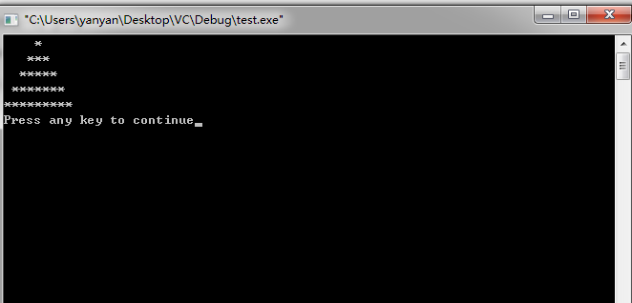
试一试
使用VC以自己的姓名全拼为工程名建立一个空工程。
  比如王小明，用“wangxiaoming”为名建立一个空工程。
在工程中添加一个以自己的学号命名的C++源文件。
  比如王小明的学号，添加一个“123 ***.cpp”文件。
在C++源文件中编写一个显示如下图案的程序，并编译运行。
*
***
*****
*******
*********

Slide 44
每周作业
按照每周题目，编写程序，源程序命名方式：
  第一周：1_1.cpp、 1_2.cpp…..
  第二周：2_1.cpp、 2_2.cpp…..
  备注：c程序后缀.c， c++程序后缀.cpp。
将每周作业放入文件夹，文件夹命名方式：学号姓名。
请在下一周上课前将每周作业拷给各班学委，再由学委统计后拷给任课教师。

